Slide 1
IDENTIFICACIÓN DE PROBABLES LOCALIDADES AFECTADAS (PRONÓSTICO DE PRECIPITACIONES 04/03/2017 (12:41)

Slide 2
RESUMEN
Para la identificación de las localidades con mayor probabilidad que puedan desencadenarse eventos tales como: Inundaciones y Huaycos se utilizó el Escenario de Riesgo en base al pronóstico de precipitaciones de SENAMHI (del 04.03.2017) y la información de la ANA sobre identificación de poblaciones vulnerables por activación de quebradas, puntos críticos por inundación 2016-2017 y puntos críticos por inundación 2015-2016.
Las localidades en rojo son aquellas que presentan mayor riesgo y donde se recomienda mantener maquinaria para casos de emergencia.
Importante considerar los distritos en la parte media y baja de las cuencas expuestas a los pronósticos antes mencionados.

Slide 3
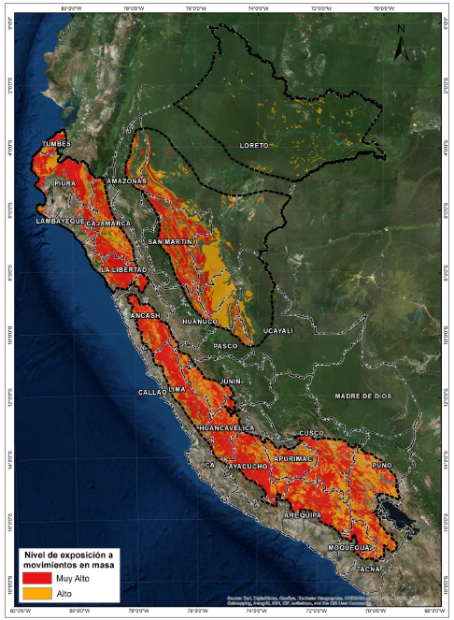
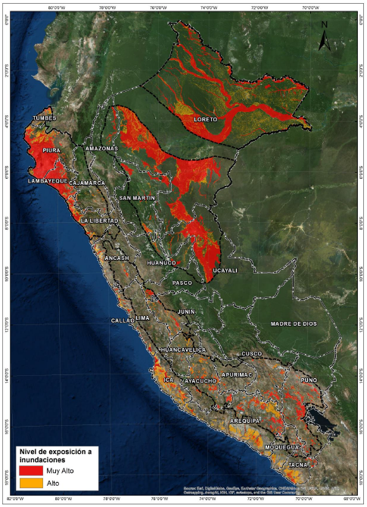
Mapa de exposición alta y mu alta por movimientos en masa en zonas con probabilidad de lluvias
Mapa de exposición alta y muy alta por inundación en zonas con probabilidad de lluvias
PIURA
PIURA
TAMBO GRANDE
INUNDACION
UCAYALI
ATALAYA
RAYMONDI
INUNDACION

Slide 4
Consultas:
soporte-sigrid@cenepred.gob.pe

